Slide 1

SEGUIMIENTO
INVIAS
OCTUBRE 31 DE 2017

Slide 2

IV. PROYECTOS DE IMPACTO
OTRAS INVERSIONES

Slide 3

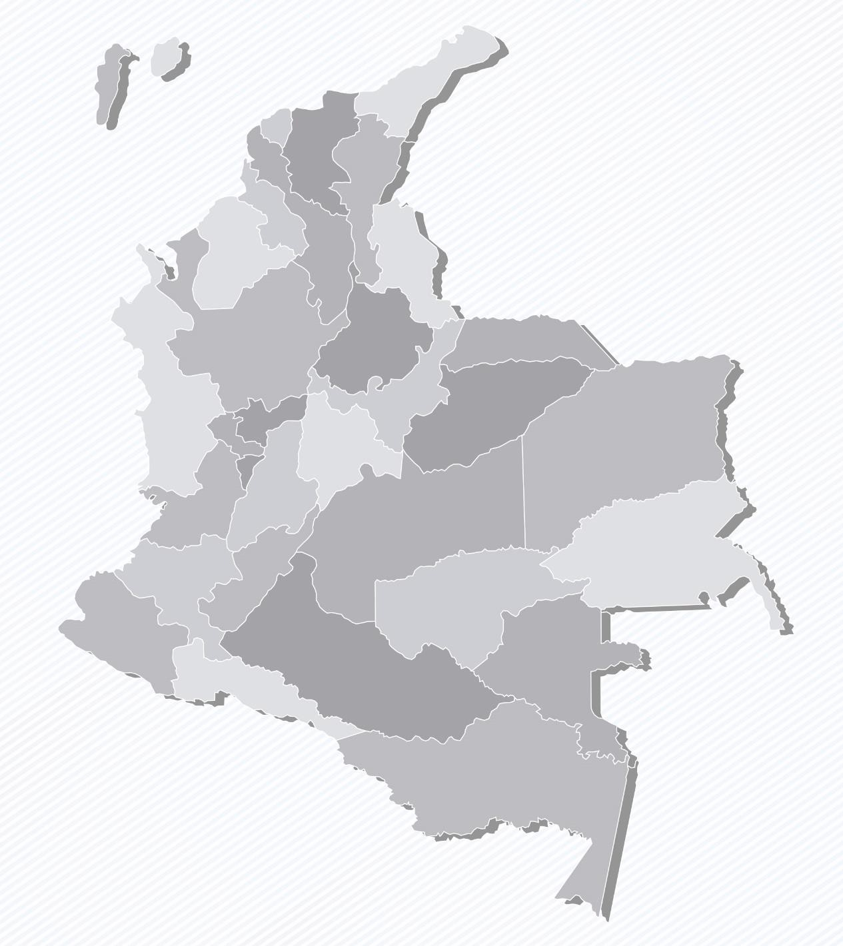





MODO CARRETERO
EN EJECUCIÓN
Santa Marta Barranquilla
Riohacha
GUAJIRA
CAUCA – HUILA
PUERTO /VALENCIA – CÓRDOBA
BOYACÁ
OTANCHE – DOS Y MEDIO
CHOCÓ - ANTIOQUIA
QUIBDÓ – CIUDAD BOLIVAR
CHOCÓ - RISARALDA
MUMBÚ – LA VIRGINIA
CALDAS
HONDA - MANIZALES
ANTIOQUIA
PRIMAVERA - CAMILO C
NARIÑO - CAUCA
CANO - MOJARRAS
MOJARRAS – POPAYÁN
CAQUETÁ - HUILA
ALTAMIRA - FLORENCIA, Y PITALITO – GARZÓN
CUNDINAMARCA
HONDA – VILLETA
SANTANDER
BARBOSA- TUNJA Y CHINQUINQUIRÁ – TUNJA
Cartagena
ATLÁNTICO
^{MAGDALENA} Valledupar
CESAR
Sincelejo
Montería
CÓRDOBA
SUCRE
BOLÍVAR
NORTE DE
SANTANDER
Cúcuta
SANTANDER
6
ANTIOQUIA
Bucaramanga
ARAUCA
Arauca
3
Medellín
2
10
4
Chocó
5
9
Tunja
CASANARE
CHOCÓ
Manizales
BOGOTÁ
CUNDINAMARCA
Yopal
VICHADA
VALLE DEL CAUCA
Ibagué
Villavicencio
TOLIMA
Cali
1
Neiva
META
CAUCA
7
8
San José
del Guaviare
GUAINÍA
Popayán ^{HUILA}
GUAVIARE
NARIÑO
Florencia
Pasto
Mocoa
PUTUMAYO
CAQUETÁ
VAUPÉS
AMAZONAS

Slide 4

MODO CARRETERO
TOLIMA - QUINDÍO 11 CRUCE CORDILLERA CENTRAL
1. Túnel de la Línea 2. Túnel Piloto
Obras Anexas
Intercambiador de Versalles 5. Equipos Electromecánicos
VALLE DEL CAUCA 12 BUENAVENTURA - LOBOGUERRERO
6. Citronela - Altos de Zaragoza F2 7. Altos de Zaragoza - Cisneros
8. Cisneros – Loboguerrero F2 y F3
Sant1a5Marta Barranquilla
Riohacha
GUAJIRA
Cartagena
ATLÁNTICO
^{MAGDALENA} Valledupar
CESAR
Sincelejo
Montería
CÓRDOBA
SUCRE
BOLÍVAR
NORTE DE
SANTANDER
Cúcuta
SANTANDER
14
ANTIOQUIA
Bucaramanga
ARAUCA
Arauca
Medellín
Chocó
Tunja
CASANARE
NARIÑO - PUTUMAYO 13 TUMACO – PASTO - MOCOA
Tumaco – Pasto – Mocoa
Variante San
CHOCÓ
1M1 anizales
BOGOTÁ
CUNDINAMARCA
Yopal
VICHADA
₁₂VALLE DEL CAUCA
Ibagué
TOLIMA
Villavicencio
Cali
Neiva
META
ANTIOQUIA 14 ESPRIELLA – RÍO MATAJE
11. Espriella - Mataje
CAUCA
San José
del Guaviare
GUAINÍA
NARIÑO
13
Popayán ^{HUILA}
GUAVIARE
_{ATLÁNTICO} 15 CONSTRUCCIÓN DE PUENTES
Puente Pumarejo
Puente Tienditas
Pasto
Florencia
Mocoa
PUTUMAYO
CAQUETÁ
VAUPÉS
AMAZONAS

Slide 5


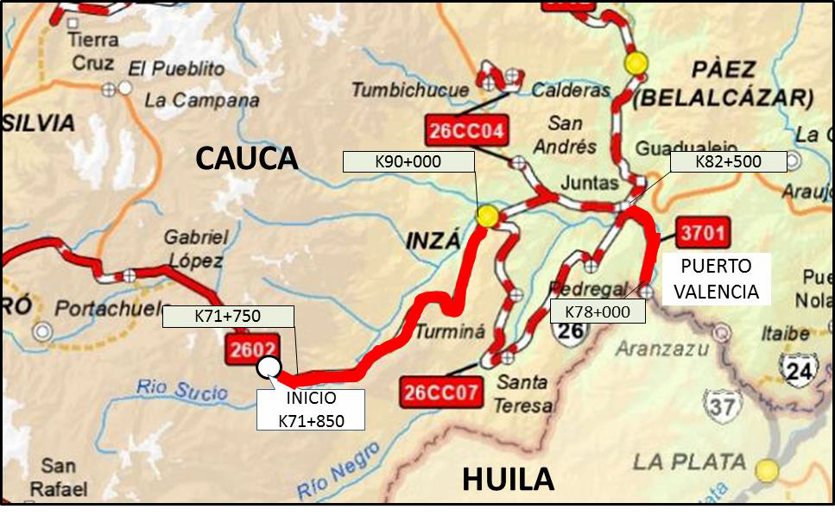












TRANSVERSAL DEL LIBERTADOR F2 (PUERTO VALENCIA – CÓRDOBA)
CAUCA
VÍA
INFORMACIÓN GENERAL
ACTA DE INICIO | 20/09/2012
PLAZO | 4 AÑOS Y 3 MESES
TERMINACIÓN | 31/10/2017
FASE DEL PROYECTO (AVANCE) | 92,8 %
ALCANCE
SECTOR | CANTIDAD | INTERVENCIÓN PREVISTA | AVANCE
K71+850 – Inzá | 20 km | Pavimentación | 16,7 Km
PUENTES | 9 | Nº 05 K94+660 L=20,1 N° 09 K77+430 L=25,2 Nº 10 K77+770 L=40 Nº 11 K77+880 L=25 Nº 12 K79+450 L=45 Nº 13 K79+800 L=30 Nº 14 K80+150 L=33 Nº 15 K80+450 L=45 Nº 16 K81+200 L=28 | 100% 49% 100% 100% 70% 62% 67% 80% 100%
INVERSIONES (Millones)
CONTRATO OBRA 518 DE /2012
CONSORCIO PCP
INTEGRANTES | % | ORIGEN
GRODCO S EN C.A INGENIEROS CIVILES | 50 | COLOMBIA
CONSTRUCTORA OAS LTDA | 50 | COLOMBIA
Total Contrato Obra
$ 236.136
Longitud de Proyecto 107 Km
Total Contrato Interventoría
$ 8.106
ESTADO DEL CORREDOR
Total Vigencias de obra
Vigencia 2012= $2.907
Vigencia 2013= $25.578
Vigencia 2014= $47.753
Vigencia 2015= $85.778
Vigencia 2016= $65.119
Vigencia 2017= $9.000
$ 236.136
ESTADO
CANTIDAD
EN EJECUCIÓN
20 KM
EJECUTADOS POR OTROS PROGRAMAS
41 KM
INTERVENTORÍA 1097 DE 2012
CONSORCIO PRIORITARIO 003
INTEGRANTES | % | ORIGEN
COMPAÑÍA COLOMBIA DE CONSULTORES | 50 | COLOMBIA
ARREODO MADRID INGENIEROS CIVILES – AIM LTDA | 50 | COLOMBIA
SIN INTERVENIR – SIN FINANCIACIÓN
23 KM
Total Inversión
$ 244.242
VÍAS PARA LA EQUIDAD
23 KM
* Cifras en millones a diciembre de 2015

Slide 6



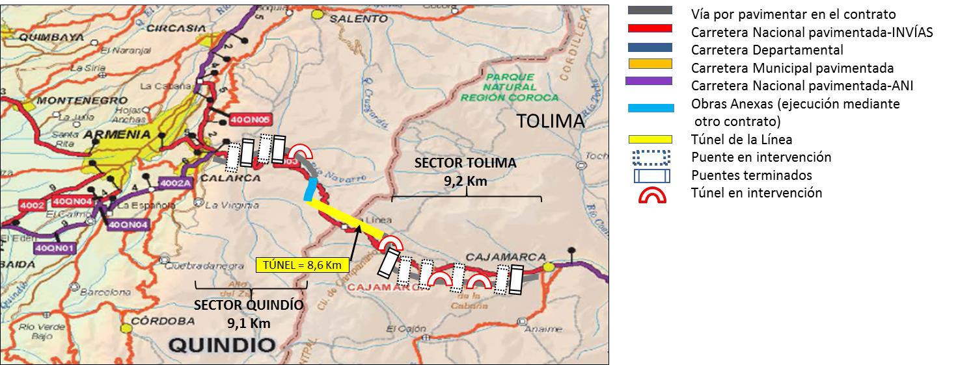












TERMINACION DEL PROYECTO CRUCE DE LA CORDILLERA CENTRAL
TUNEL DE LA LINEA
QUINDIO - TOLIMA
INFORMACIÓN GENERAL
ACTA DE INICIO INICIO DE OBRA | 31/07/2017
PLAZO | 12 MESES
FECHA FINALIZACIÓN | 31/07/2018
FASE DEL PROYECTO PROGRAMADO/EJECUTADO | 1%/1%
ALCANCE
SECTOR | CANTIDAD | TIPO INTERVENCIÓN | AVANCE
TUNEL DE LA LINEA | 8,6 km 3,1 km | Revestimiento Túnel Fallas Túnel | 5,8 2,1
 | 24 un | Puente | 15
 | 20 un | Túneles | 16
CONTRATO OBRA 806 DE /2017
CONSORCIO LA LINEA
INTEGRANTES | % | ORIGEN
CONSTRUCTORA CONCONCRETO | 50 | COLOMBIA
CSS CONSTRUCTORES | 50 | COLOMBIA
INTERVENTORÍA 853 DE 2017
CONSORCIO INTERTUNEL
R&Q INGENIERIA | 40 | CHILE
JOYCO S.A.S | 30 | COLOMBIA
SAITEC | 30 | ESPAÑA
INVERSIONES (Millones)
Total Contrato Obra
$ 224.408
Longitud de Proyecto 30 Km
Total Contrato Interventoría
$ 9.000
Total Vigencias
Vigencia 2017= $ 100.226
Vigencia 2018= $ 133.182
$ 233.408
ESTADO DEL CORREDOR
TEMAS DE GESTIÓN
ESTADO
PORCENTAJE
TEMA | ENTIDAD RESPONSABLE | OBSERVACIONES
GESTIÓN AMBIENTAL | CORTOLIMA | RECURSO DE REPOSICIÓN SOBRE ASPECTOS AMBIENTALES
CESIÓN AUTORIZACIONES | MINISTERIO AMBIENTE | * SUSTRACCIÓN - VEDA (ZODME QUINDÍO Y TOLIMA)
LICENCIA AMBIENTAL | ANLA | GIRO ORDINARIO
AVANCE TOTAL
88%
QUINDIO
89%
TOLIMA
81%
Total Inversión
$ 233.408
TUNEL DE LA LINEA
90%

Slide 7



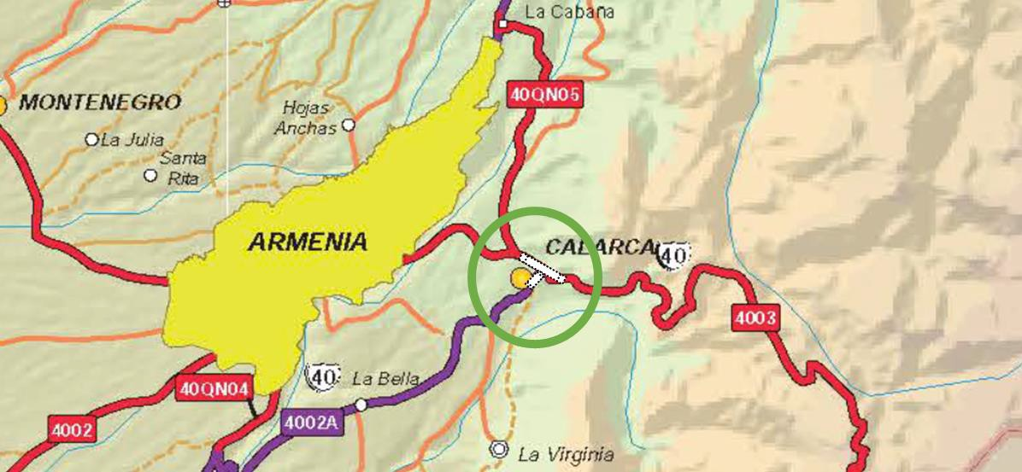











CRUCE CORDILLERA CENTRAL – INTERCAMBIADOR VERSALLES
QUINDÍO - TOLIMA
VÍA
Túnel piloto
Carretera Nacional pavimentada-INVÍAS Carretera Nacional sin pavimentar-INVÍAS Carretera Departamental
Carretera Municipal pavimentada Carretera Nacional pavimentada-ANI
INFORMACIÓN GENERAL
ACTA DE INICIO INICIO DE OBRA | 01/02/2016
TERMINACIÓN | 30/04/2018
FASE DEL PROYECTO PROGRAMADO/EJECUTADO | 75%/76%
ALCANCE
SECTOR | CANTIDAD | INTERVENCIÓN PREVISTA | AVANCE
VERSALLES (Entrada Calarcá) | 1 Km | Pavimentación | 0 %
 | 1 Un | Puente Helicoidal L=300 m | 43 %
 | 2 Un | Pasos deprimidos (eje 1 L=250m; eje 2 L=75m) | 28,1 % - 4,2 %
CONTRATO OBRA 1793 DE /2015
CONSORCIO VIAL CORDILLERA CENTRAL
INTEGRANTES | % | ORIGEN
KMC S.A.S | 34 | COLOMBIA
CONSTRUCCIONES E INVERSIONES BETA S.A.S | 33 | COLOMBIA
MARCO OBRA PUBLICA S.A. SUCURSAL COLOMBIA | 33 | COLOMBIA
INVERSIONES (Millones)
Total Contrato Obra | $ 110.386
Total Contrato Interventoría | $ 6.988
Total Vigencias Obra Vigencia 2015= $ 53.160 Vigencia 2016= $ 100 Vigencia 2017= $ 41.731 Vigencia 2018= $ 15.395 | $ 110.386
Total Inversión | $ 117.375
INTERVENTORÍA 1766 DE 2015
CONSORCIO VERSALLES 124
INTEGRANTES | % | ORIGEN
AYESA INGENIERIA Y ARQUITECTURA S.A.U SUCURSAL COLOMBIA | 60 | COLOMBIA
GRUPO POSSO S.A.S | 40 | COLOMBIA
* Cifras en millones a diciembre de 2015
Longitud de Proyecto 1 Km
TEMAS DE GESTIÓN
ESTADO DEL CORREDOR
TEMA | ENTIDAD RESPONSABLE | OBSERVACIONES
LICENCIA AMBIENTAL |  | AUTORIZADO 03JUN16
PREDIOS |  | NA
REDES DE SERVICIOS PÚBLICOS |  | NA
ESTADO | CANTIDAD
EN EJECUCIÓN | 1 KM
EJECUTADOS POR OTROS PROGRAMAS | 0 KM
SIN INTERVENIR – SIN FINANCIACIÓN | 0 KM
VÍAS PARA LA EQUIDAD | 0 KM

Slide 8

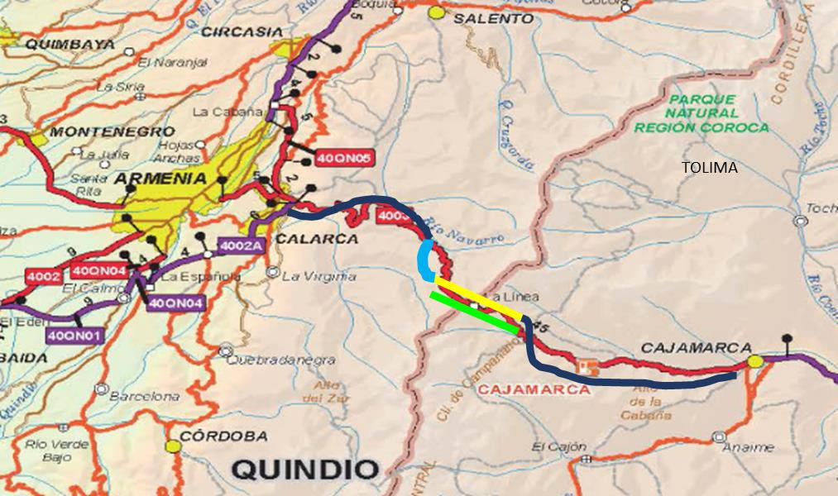












CRUCE CORDILLERA CENTRAL – TÚNEL PILOTO
QUINDÍO - TOLIMA
VÍA
Túnel piloto
Carretera Nacional pavimentada-INVÍAS Carretera Departamental
Carretera Municipal pavimentada Carretera Nacional pavimentada-ANI Obras Anexas (ejecución mediante otro contrato)
Túnel de la Línea
Segunda Calzada (ejecución mediante otro contrato)
Túnel Piloto
INFORMACIÓN GENERAL
ACTA DE INICIO
INICIO DE OBRA
15/01/2015
TERMINACIÓN
31/03/2018
FASE DEL PROYECTO PROGRAMADO / EJECUTADO
88% / 88,5%
ALCANCE
SECTOR | CANTIDAD | INTERVENCIÓN PREVISTA | AVANCE
TÚNEL PILOTO | 8.5 Km | Túnel | 8.5 KM
CONTRATO OBRA 1883 DE /2014
CONSORCIO CONLINEA 3
INTEGRANTES | % | ORIGEN
CONSTRUCTORA CONCONCRETO S. A | 35 | COLOMBIA
CSS CONSTRUCTORES S.A | 35 | COLOMBIA
ESTYMA S.A | 30 | COLOMBIA
INVERSIONES (Millones)
Total Contrato Obra | $ 142.204
Total Contrato Interventoría | $ 8.826
Total Vigencias Obra Vigencia 2014= $ 42.671 Vigencia 2015= $ 61.983 Vigencia 2016=$37.550 | $ 142.204
Total Inversión | $ 151.030
INTERVENTORÍA 2030 DE 2015
CONSORCIO INTERVENTOR INTEGRAL 2014
INTEGRANTES | % | ORIGEN
INTEGRAL S.A | 80 | COLOMBIA
INTEGRAL INGENIERIA DE SUPERVISIÓN S.A.S | 10 | COLOMBIA
I-DOS S.AS. | 10 | COLOMBIA
* Cifras en millones a diciembre de 2015
Longitud de Proyecto 8,5 Km
ESTADO DEL CORREDOR
ESTADO
CANTIDAD
EN EJECUCIÓN
8,5 KM
EJECUTADOS POR OTROS PROGRAMAS
0 KM
SIN INTERVENIR – SIN FINANCIACIÓN
0 KM
VÍAS PARA LA EQUIDAD
0 KM

Slide 9

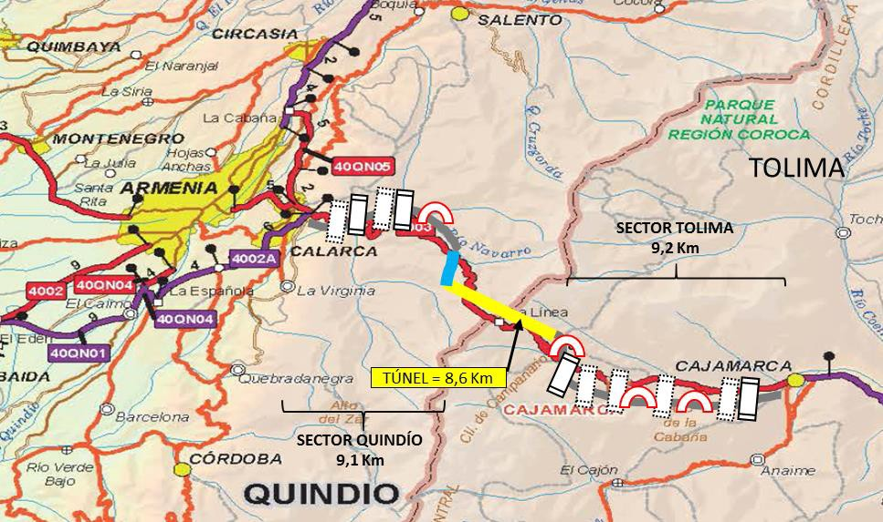











CRUCE CORDILLERA CENTRAL – EQUIPOS ELECTROMECÁNICOS
QUINDÍO - TOLIMA
VÍA
Vía por pavimentar en el contrato Carretera Nacional pavimentada-INVÍAS Carretera Departamental
Carretera Municipal pavimentada Carretera Nacional pavimentada-ANI Obras Anexas (ejecución mediante otro contrato)
Túnel de la Línea Puente en intervención Puentes terminados Túnel en intervención
INFORMACIÓN GENERAL
ACTA DE INICIO
INICIO DE OBRA
01/02/2016
TERMINACIÓN
31/12/2018
FASE DEL PROYECTO PROGRAMADO / EJECUTADO
28%/25,5%
ALCANCE
SECTOR | CANTIDAD | INTERVENCIÓN PREVISTA | AVANCE
CALARCA- CAJAMARCA | 100% | Diseños Definitivos | 96 %
 | 100% | Suministro de Equipos | 14,3 %
 | 100% | Instalación de Equipos | 0,6 %
 | 100% | Puesta en Marcha de Equipos | 0 %
CONTRATO OBRA 1759 DE /2015
INVERSIONES (Millones)
UNION TEMPORAL DISICO - COMSA - GYC
INTEGRANTES | % | ORIGEN
COMSA COLOMBIA S.A.S | 25 | COLOMBIA
COMSA S.A SOCIEDAD UNIPERSONAL SUCURSAL COLOMBIA | 1 | COLOMBIA
DISICO S.A. | 37 | COLOMBIA
INGENIERÍA Y TELEMÁTICA G&C S.A. | 37 | COLOMBIA
Total Contrato Obra | $ 363.000
Total Contrato Interventoría | $ 16.945
Total Vigencias Obra Vigencia 2015= $ 77.000 Vigencia 2016= $ 100 Vigencia 2017= $ 100 Vigencia 2018= $ 285.800 | $ 363.000
Total Inversión | $ 379.945
INTERVENTORÍA 1763 DE 2015
* Cifras en millones a diciembre de 2015
CONSORCIO INTEGRAL MAB - ZAÑARTU
INTEGRANTES | % | ORIGEN
INTEGRAL INGENIERIA DE SUPERVISION SAS | 60 | COLOMBIA
MAB INGENIERIA DE VALOR S.A. | 20 | COLOMBIA
ZAÑARTU INGENIEROS CONSULTORES SEDE COLOMBIA | 20 | COLOMBIA
Longitud de Proyecto 20,3 Km
ESTADO DEL CORREDOR
ESTADO
CANTIDAD
EN EJECUCIÓN
20,3 KM
EJECUTADOS POR OTROS PROGRAMAS
0 KM
SIN INTERVENIR – SIN FINANCIACIÓN
0 KM
VÍAS PARA LA EQUIDAD
0 KM

Slide 10
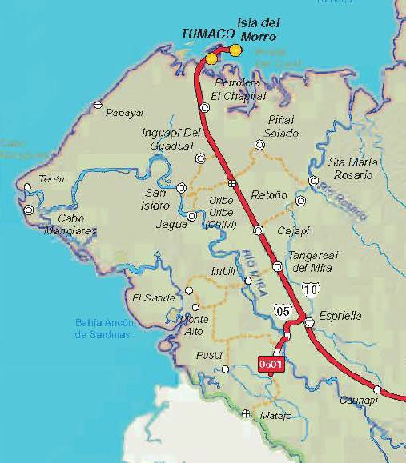













ESPRIELLA – RÍO MATAJE
NARIÑO
VÍA
INFORMACIÓN GENERAL
ACTA DE INICIO INICIO DE OBRA
04/12/2014
25/05/2015
TERMINACIÓN
31/12/2018
FASE DEL PROYECTO PROGRAMADO/EJECUTADO
42,5% / 41,8%
ALCANCE
SECTOR | CANTIDAD | INTERVENCIÓN PREVISTA | AVANCE
PR0 - PR14+000 | 14 Km | MEJORAMIENTO | 1,2 Km
PR14+000 al PR19+400 | 5,3 Km | CONSTRUCCIÓN | 10%
RÍOS MIRA (650M, K5+000), PAÑAMBÍ (46M, K15+300), PUSBÍ (55M, K16+045) Y SAN JUAN (60M, K19+305). | 4 Un. | PUENTES | 27% - 29% 11% - 0%
ESPRIELLA
TEMAS DE GESTIÓN
RÍO MATAJE
TEMA | ENTIDAD RESPONSABLE | OBSERVACIONES
LICENCIA AMBIENTAL |  | NA
PREDIOS | CONSORCIO VIAS DE NARIÑO | EN TRÁMITE PROCESO DE ADQUISICIÓN PREDIAL
REDES DE SERVICIOS PÚBLICOS | CONSORCIO VIAS DE NARIÑO | TRASLADO
OTROS:
GESTIÓN SOCIAL | INVIAS- CANCILLERÍA-ALC. TUMACO- MININTERIOR | CONSULTAS PREVIAS: EN DESARROLLO Y CUMPLIENDO. DNP TIENE EN TRÁMITE REABRIR LA CONSULTA PREVIA AL CONSEJO COMUNITARIO DE ALTO MIRA Y FRONTERA
INVERSIONES (Millones)
CONTRATO OBRA 654 DE /2014
CONSORCIO VIAS DE NARIÑO
INTEGRANTES | % | ORIGEN
GAICO INGENIEROS CONSTRUCTORES S.A. | 20 | COLOMBIA
ALVARADO Y DURING LTDA | 20 | COLOMBIA
JMV INGENIEROS S.A.S | 30 | COLOMBIA
SERVICIOS DE INGENIERÍA CIVIL S.A | 30 | COLOMBIA
Total Contrato Obra | $ 117.895
Total Contrato Interventoría | $ 9.721
Total Vigencias Obra Vigencia 2014= $ 32.375 Vigencia 2015= $ 7.250 Vigencia 2016= $ 63.904 Vigencia 2017= $ 14.365 | $ 117.895
Total Inversión | $ 127.616
* Cifras en millones a diciembre de 2015
Longitud de Proyecto 20 Km
ESTADO DEL CORREDOR
INTERVENTORÍA 1595 DE 2014
CONSORCIO VIAL NARIÑO
INTEGRANTES | % | ORIGEN
MAB INGENIERÍA DE VALOR S.A. | 40 | COLOMBIA
JOICO S.A.S. | 30 | COLOMBIA
CONSULTORES TÉCNICOS Y ECONÓMICOS S.A. | 30 | COLOMBIA
ESTADO | CANTIDAD
EN EJECUCIÓN | 20 KM
EJECUTADOS POR OTROS PROGRAMAS | 0 KM
SIN INTERVENIR – SIN FINANCIACIÓN | 0 KM
VÍAS PARA LA EQUIDAD | 0 KM
** PROCESO DE INCUMPLIMIENTO. CERRADO.
- MEDIANTE RESOLUCIÓN NO. 3012 DE MAYO 3 DE 2017, SE RATIFICA SANCIÓN POR VALOR DE 391 MILLONES.

Slide 11


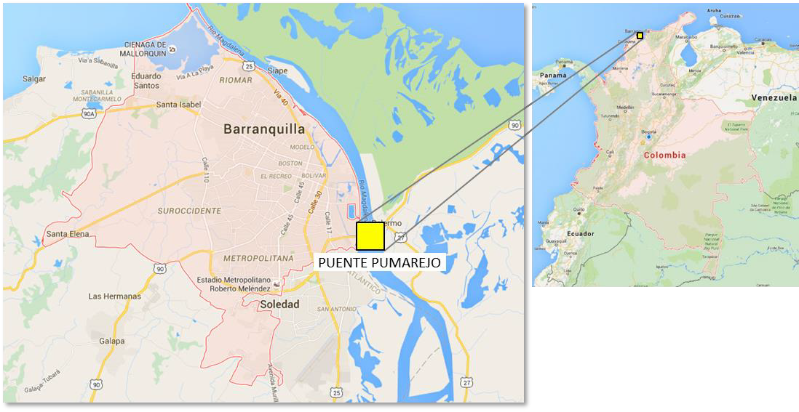

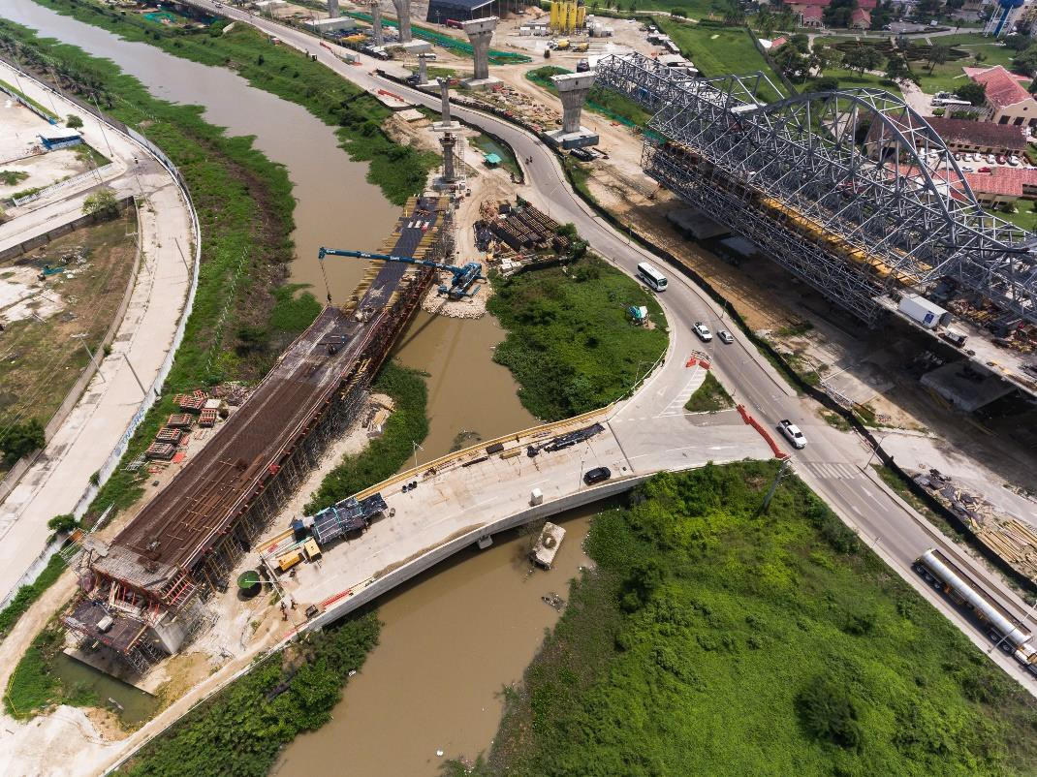
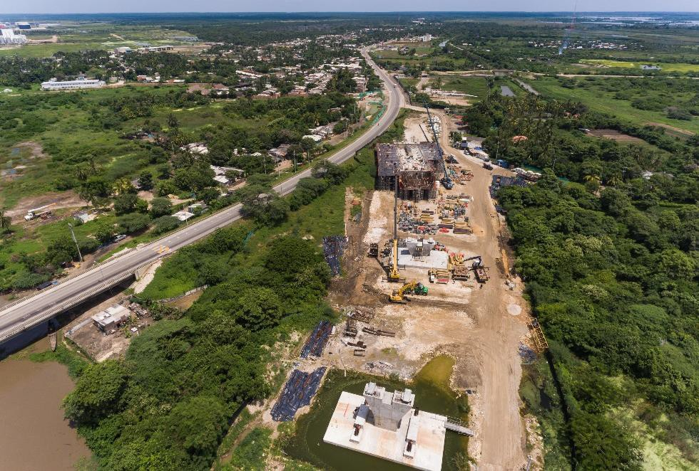










CONSTRUCCIÓN DE PUENTES PUENTE PUMAREJO
INFORMACIÓN GENERAL
ATLÁNTICO | ACTA DE INICIO INICIO DE OBRA | PRECONSTRUCCIÓN 19/05/2015 19/08/2015
 | PLAZO | 3 AÑOS
 | TERMINACIÓN | 18/12/2018
 | FASE DEL PROYECTO AVANCE TOTAL 44.2 % | PILOTAJE: Terminado ZAPATAS: Terminado COLUMNAS: AVANCE 94 % CABECEROS: AVANCE 92 % CANAL PASADENA: LONG TOTAL 832M Terminado
ALCANCE
SECTOR | CANTIDAD | INTERVENCIÓN PREVISTA | AVANCE
PUMAREJO | 2,25 KM | Puente Principal | 8,3 %
 | 1 KM | Viaductos (Ramal) y accesos | 63,6 %
 | 3,2 | Cicloruta | 0 %
 | 3,2 | Andenes peatonales | 0 %
CONTRATO OBRA 642 DE /2015
CONSORCIO SES PUENTE MAGDALENA
INTEGRANTES | % | ORIGEN
SACYR CONSTRUCCIÓN | 40 | COLOMBIA
SACYR CHILE S.A. | 30 | CHILE
ESGAMO INGENIEROS CONSTRUCTORES | 30 | COLOMBIA
INTERVENTORÍA 1631 DE 2015
CONSORCIO VIAL PUMAREJO
INTEGRANTES |  |  | % | ORIGEN
MAB INGENIERÍA DE VALOR |  |  | 50 | COLOMBIA
MAB INGENIERÍA DE VALOR Y TRIADA DISEÑOS |  |  | 50 | MEXICO
TEMAS DE GESTIÓN
TEMA | ENTIDAD RESPONSABLE | OBSERVACIONES
LICENCIA AMBIENTAL | ANLA | APROBADA
 | CORMAGDALENA | OTORGADO EL PERMISO CRUCE AÉREO SOBRE EL R. MAGDALENA
PREDIOS | ALCALDÍA | PREDIO TRIPLE A – TÍTULO GRATUITO
 | GOBERNACIÓN ATLÁNTICO | PREDIO GOBERNACIÓN ATLÁNTICO
 | INVIAS | PREDIO CAMAGUEY – EXPROPIACIÓN
REDES DE SERVICIOS PÚBLICOS | COREMAR | PERMISO DE USO POSTERÍA AUTORIZADO
 | GOB. MAGDALENA | PERMISO PARA USO POSTERÍA EN CONCESIÓN AUTORIZADO
INVERSIONES (Millones)
Total Contrato Obra
$ 614.936
Longitud de Proyecto 3,2 Km
Total Contrato Interventoría
$ 34.572
ESTADO DEL CORREDOR
Total Vigencias Obra
Vigencia 2015= $46.345
Vigencia 2016= $214.425
Vigencia 2017= $234.885
Vigencia 2018= $119.279
$ 614.936
ESTADO | CANTIDAD
EN EJECUCIÓN | 3,2 KM
EJECUTADOS POR OTROS PROGRAMAS | 0 KM
SIN INTERVENIR – SIN FINANCIACIÓN | 0 KM
VÍAS PARA LA EQUIDAD | 0 KM
Total Inversión
$ 649.508
* Cifras en millones a diciembre de 2015

Slide 12

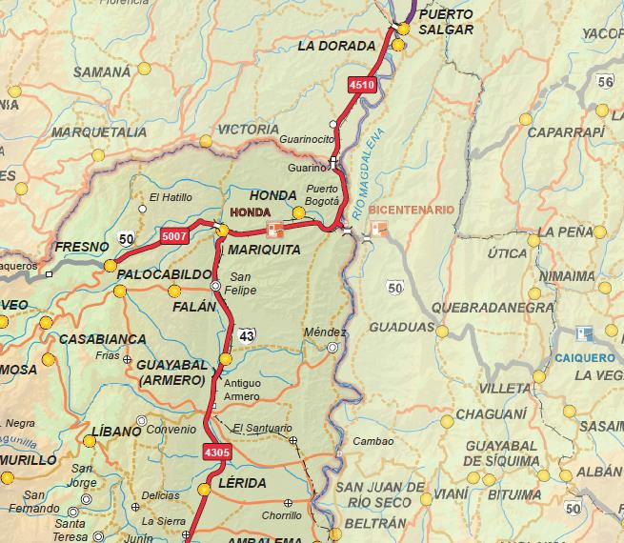











VÍAS PARA LA EQUIDAD PUENTE HONDA
CUNDINAMARCA - TOLIMA
 | INFORMACIÓN GENERAL
 | FECHA DE INICIO INICIO DE OBRA | FEB/2016 12/08/2016
 | TERMINACIÓN | 11/09/2018
 | FASE DEL PROYECTO PROGRAMADO / EJECUTADO | 23,5% / 27,1%
ALCANCE
SECTOR | CANTIDAD | INTERVENCIÓN PREVISTA | AVANCE
HONDA – PUERTO BOGOTÁ | 955 M | Accesos | 0 %
 | 20 | Pilotes (incluidos en contrafuertes) Sector Puerto Bogotá | Terminados
 | 20 | Pilotes (incluidos en contrafuertes) Sector Honda | Terminados
 | 1 | Puente atirantado (L=407 M; LUZ PPAL 247,5 M) | 10,3 %
 | 1 | Pila Principal Sector Pto. Bogotá L=70,8 M | 83,3 %
 | 1 | Pila Principal Sector Honda L=70 M | 80,1 %
CONTRATO OBRA 1796 DE /2015
PTO BTÁ
NUEVO PUENTE HONDA
HONDA
CONSORCIO VTC 083
INTEGRANTES | % | ORIGEN
PUENTES Y TORONES COLOMBIA | 33 | COLOMBIA
CASTRO TCHERASSI SA | 33 | COLOMBIA
 | 34 | COLOMBIA
TOLIMA
VALORES Y CONTRATOS SA
INTERVENTORÍA 1794 DE 2015
CUNDINAMARCA
CONSORCIO MZT 119
INTEGRANTES | % | ORIGEN
TRIADA MÉXICO COLOMBIA | 60 | MEXICO
MAB INGENIERÍA DE VALOR | 20 | COLOMBIA
ZAÑARTU INGENIEROS CONSULTORES CBIA | 20 | COLOMBIA
INVERSIONES (Millones)
Longitud de Proyecto 407 m
Total Contrato Obra
$ 81.942
ESTADO DEL CORREDOR
Total Contrato Interventoría
$ 5.000
TEMAS DE GESTIÓN
TEMA | RESPONSABLE | OBSERVACIONES
GESTIÓN PREDIAL | INVIAS | 2 PREDIOS EN PROCESOS DE FIRMAS DE ESCRITURAS (ENCIZO Y PROSAN) 2 PREDIOS EN EXPROPIACIÓN (2 VICTOR CARRANZA)
AMBIENTAL | ANLA | Modificación por reducción de área, pendiente concepto de compensación por perdida de biodiversidad
Total Vigencias Obra
Vigencia 2016= $6.680
Vigencia 2017= $7.730
Vigencia 2018= $67.532
$ 81.942
ESTADO | CANTIDAD
VÍAS PARA LA EQUIDAD | 407 M
EN EJECUCIÓN OTROS PROYECTOS | 0 KM
EJECUTADOS POR OTROS PROGRAMAS | 0 KM
SIN INTERVENIR – SIN FINANCIACIÓN | 0 KM
Total Inversión
$ 86.942
* Cifras en millones a diciembre de 2015

Slide 13
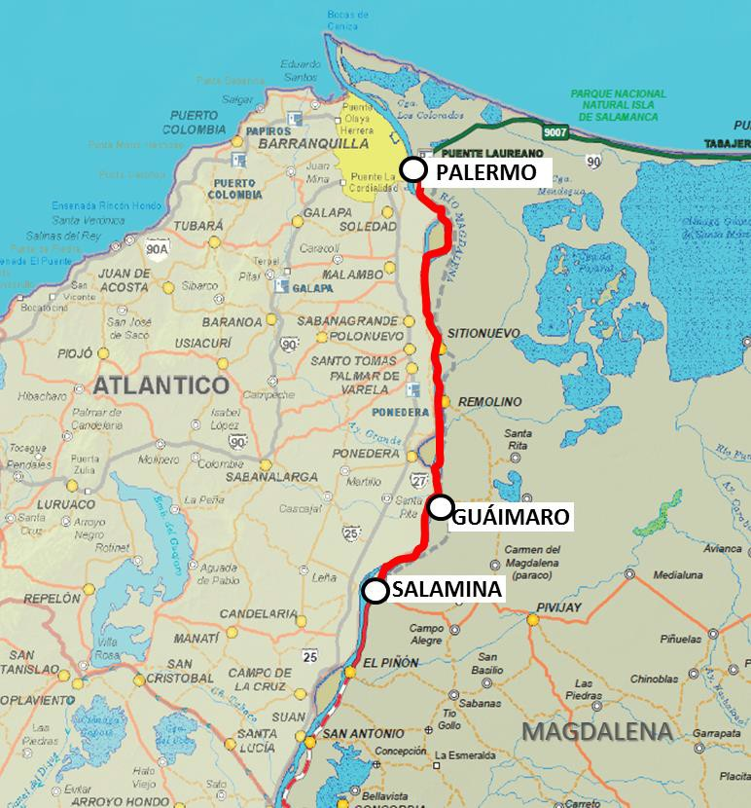







SECTOR PALERMO – SITIONUEVO – REMOLINO - GUAIMARO
MAGDALENA
VÍA
CONVENIO INTERADMINISTRATIVO 1266 DE 2012
FECHA DE INICIO
17 SEP 12
TERMINACIÓN
13 NOV 2017
CONVENIO ESPECÍFICO DE COOPERACIÓN 649 DE 2013
FECHA DE INICIO
31 DIC 13
FECHA FINALIZACIÓN
13 NOV 2017
GENERALIDADES
SITIONUEVO
SECTORES ECONÓMICOS BENEFICIADOS: EL SECTOR AGROPECUARIO O PRIMARIO, QUE SE CONSTITUYE
EN LA ACTIVIDAD MÁS IMPORTANTE QUE SE DESARROLLA EN LA ZONA COMO CULTIVOS DE EXPLOTACIÓN TRANSITORIA: YUCA, MAÍZ, HORTALIZAS, CULTIVOS FRUTALES, GANADERÍA EXTENSIVA DE DOBLE PROPÓSITO (CARNE Y LECHE), Y LA PESCA ARTESANAL. EN MENOR MEDIDA SE DESARROLLA LA ACTIVIDAD INDUSTRIAL CON LA FABRICACIÓN ARTESANAL DE LADRILLO.
MUNICIPIOS BENEFICIADOS: SITIONUEVO, CUYO TERRITORIO MUNICIPAL ESTÁ DIVIDIDO EN LA CABECERA MUNICIPAL, TRES CORREGIMIENTOS Y DIEZ VEREDAS A SABER:
CORREGIMIENTOS: PALERMO, CARMONA, SAN ANTONIO.
VEREDAS: BUENA VISTA, LA TRINIDAD, CAÑO VALLE, NUEVA VENECIA, CHORRO, LOS CANTILLOS, ISLA SAN JOSÉ, PENSILVANA, ISLA ROSA MARÍA, RODEO, ZARCITA).
MUNICIPIO DE REMOLINO, CUYO TERRITORIO MUNICIPAL ESTÁ DIVIDIDO EN LA CABECERA MUNICIPAL, SIETE CORREGIMIENTOS Y TRES VEREDAS A SABER:
CORREGIMIENTOS: CORRAL VIEJO, SAN JOSÉ DE LAS CASITAS, SANTA RITA, MARTINETE, DIVIDIVI, SAN RAFAEL Y EL SALAO
VEREDAS: EL LÍBANO, LA CONCORDIA, SIMILIANO
MUNICIPIO DE SALAMINA, TIENE COMO CABECERA MUNICIPAL A SALAMINA Y CUENTA CON UN CORREGIMIENTO Y CINCO VEREDAS:
CORREGIMIENTO GUÁIMARO
VEREDAS; EL SALADO, JULEPE, VAINILLAL, ASERRADERO, LA LOMITA
REMOLINO
INVERSIONES CONVENIO (Millones)
Longitud de Proyecto 26,3 Km
TIEMPOS DE DISMINUCIÓN EN RECORRIDOS
RECORRIDO ACTUAL (A 40 KM/H), ES DE 47,34 KM DE DISTANCIA: 71 MINUTOS.
TIEMPO DE RECORRIDO ACTUAL (A 80 KM/H QUE ES LA VELOCIDAD DE DISEÑO), SON 47,34 KM DE DISTANCIA: 35 MINUTOS.
TIEMPO DE DISMINUCIÓN: 35 MINUTOS.
NÚMERO DE EMPLEOS GENERADOS A 31 DE JULIO DE 2017
TOTAL DE EMPLEOS GENERADOS: 223
EMPLEOS DIRECTOS GENERADOS: 137
EMPLEOS INDIRECTOS GENERADOS: 86
Aporte INVIAS
$ 266.900
ESTADO DEL CORREDOR
NÚMERO DE HABITANTES BENEFICIADOS: POBLACIÓN BENEFICIADA APROXIMADAMENTE 46.756
HABITANTES
Aporte Departamento
$ 200.000
ESTADO | CANTIDAD
VÍAS PARA LA PROSPERIDAD | 17,9 M
EN EJECUCIÓN OTROS PROYECTOS | 0 KM
EJECUTADOS POR OTROS PROGRAMAS | 0 KM
SIN INTERVENIR – SIN FINANCIACIÓN | 0 KM
Total Vigencias Obra
Vigencia 2014= $70.000
Vigencia 2015= $70.000
Vigencia 2016= $126.900
$ 266.900
Total Inversión
$ 466.900
* Cifras en millones a diciembre de 2015

Slide 14











SECTOR PALERMO – SITIONUEVO – REMOLINO - GUAIMARO
MAGDALENA
VÍA
Para la ejecución de la obra, el Departamento del Magdalena adelantó bajo su responsabilidad el proceso licitatorio, contratación y suscripción del contrato de obra correspondiente, cuya información básica es la siguiente:
INFORMACIÓN GENERAL
FECHA DE INICIO | 31/12/2013
TERMINACIÓN | 15/07/2018
FASE DEL PROYECTO (AVANCE) | 43 %
ALCANCE
SECTOR | CANTIDAD | INTERVENCIÓN PREVISTA | AVANCE
PALERMO – SITIO NUEVO | 17,9 Km | Explanación | 17,9 Km
 |  | Mejoramiento de subrasante | 17,9 Km
 |  | Terraplén | 16,9 Km
 |  | Pavimentación | 3,57 Km
 | 73 UN | Obras de drenaje | 66 UN
 | 1 UN | Estudios y Diseños | 100 %
 | 1 UN | Puente Caño Clarín L=30M | 4%
SITIONUEVO
REMOLINO
POBLACIÓN BENEFICIADA
MUNICIPIO | 2010 | 2015 | 2020
Remolino | 9,197 | 9,667 | 10,159
Salamina | 8,833 | 9,283 | 9,757
Sitio Nuevo | 28,237 | 29,678 | 31,192
TOTAL | 46,267 | 48,628 | 51,108
CONTRATO OBRA 617 DE 2013
CONSORCIO RIBERA ESTE
INTEGRANTES | % | ORIGEN
ASSIGNIA INFRAESTRUCTURAS S.A. SUC. COL | 35 | ESPAÑA
COMPAÑÍA DE INGENIERIA NEGOCIOS Y SERVICIOS S.A. COINSES S.A | 35 | COLOMBIA
CONSTRUCTORA FG S.A. | 20 | COLOMBIA
CONSULTORES DEL DESARROLLO S.A. CONDESA S.A. | 10 | COLOMBIA
INTERVENTORÍA 3795 DE 2013
CONSORCIO ICI
INTEGRANTES | % | ORIGEN
COPEBA LTDA | 40 | COLOMBIA
ICEACSA CONSULTORES SUCURSAL COLOMBIA | 30 | ESPAÑA
GEOTECNIA Y CIMIENTOS INGEOCIM LTDA | 30 | COLOMBIA
TEMAS DE GESTIÓN
TEMA
OBSERVACIONES
PREDIOS
TOTAL DE 80 PREDIOS REQUERIDOS EN TRAMOS:
1B (PR39+556 AL PR41+500).
1A: (PR41+500AL PR60+329 Y PR60+879 AL PR61+180).
1C: CANO CLARÍN, 2A (PR 34+400 AL PR 36+000).
SE ENCUENTRAN PENDIENTES POR IDENTIFICAR VARIANTES DE SITIONUEVO Y PALERMO POR TRÁMITE ANLA.
SE CUENTAN CON 40 AVALUOS APROBADOS CORRESPONDIENTES AL TRAMO 1A.
A LA FECHA EL CONSORCIO RIBERA ESTE NO HA REPORTADO AVANCES RELACIONADOS CON LA GESTION PREDIAL.
INVERSIONES CONTRATO DERIVADO (Millones)
Total Contrato Obra
$ 332.158
Total Contrato Interventoría
$ 17.511
Total Vigencias de obra – APORTES INVIAS
Vigencia 2014= $63.058
Vigencia 2015= $63.660
Vigencia 2016= $113.600
$ 240.318
Total Vigencias de obra (DEPTO MAGDALENA)
$ 191.692
Total Inversión – CONVENIO 649-2013
$ 449.521
* Cifras en millones a diciembre de 2015

Slide 15

INSTITUTO NACIONAL DE VIAS
TRANSFORMANDO A COLOMBIA

